Slide 1
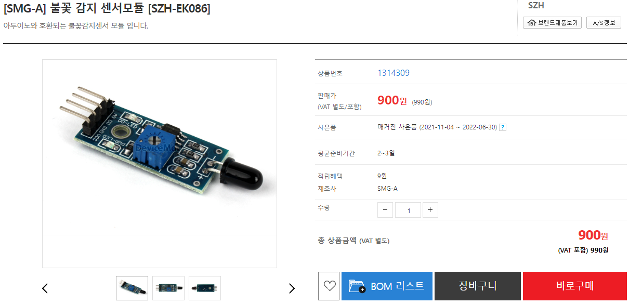
01.2
예제 실행해 보기

Slide 2
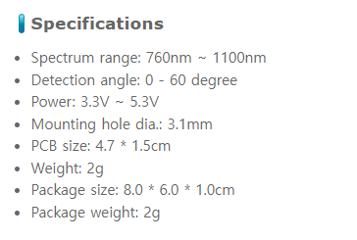
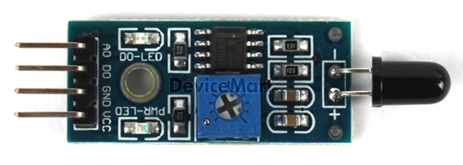
01.2
예제 실행해 보기
화염 불꽃 감지센서

Slide 3
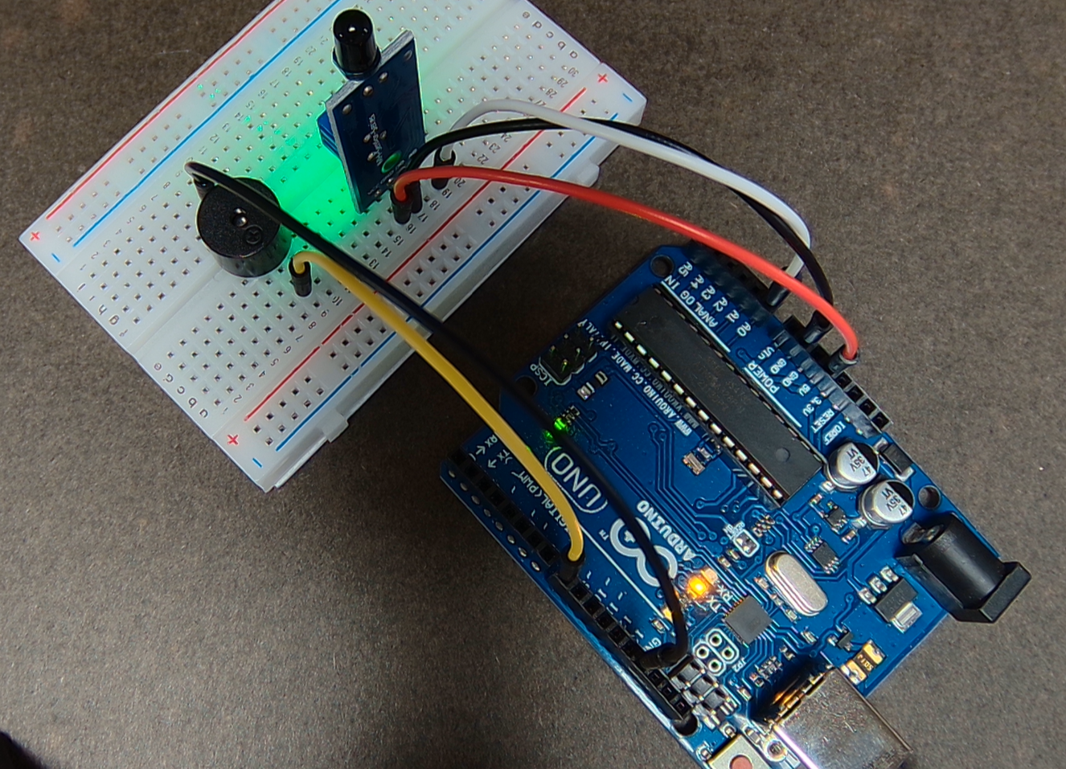
01.2
예제 실행해 보기

Slide 4
01.2
예제 실행해 보기
const int SENSOR = A0;
const int BEEP = 8;
void setup() {
Serial.begin(115200);
pinMode(SENSOR, INPUT);
// 부저
pinMode(BEEP, OUTPUT);
}
void loop() {
int value = analogRead(SENSOR);
Serial.print("Sensor = ");
Serial.println(value);
if(value<900) {
digitalWrite(BEEP,HIGH);
delay(500);
digitalWrite(BEEP,LOW);
delay(500);
}
}
예제코드: Fire_02

Slide 5
01.2
예제 실행해 보기

